Slide 1
De Koffers van opa

Slide 2
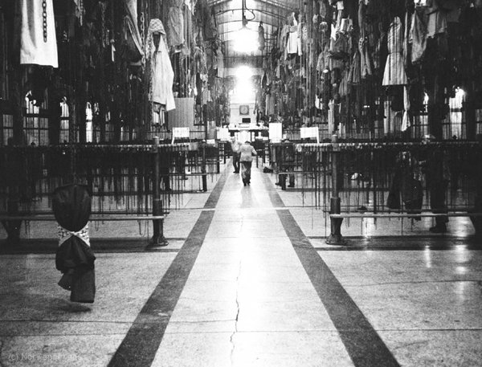
Lief kleinkind,
Dit is een brief van je opa, koempel Frans. Ik heb in de mijnen gewerkt, vroeger, toen de Mijnstreek nog rijk en welvarend was. Ze noemden steenkool toen het ‘zwarte goud’.
We moesten er diep voor de aarde in. Bij het afdalen zeiden we tegen elkaar …………………………………(1).

Slide 3
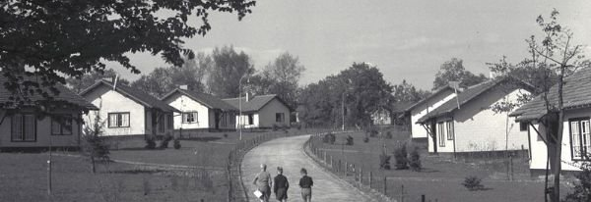
In huis gebruikten we kolen voor de kachel en het fornuis. Bij bedrijven werden er machines mee aangedreven. Wij, de koempels, waren de delvers van dit zwarte goud. Het was natuurlijk geen echt goud…… Het glinsterde misschien wel mooier dan echt goud, maar het was pikzwart.
Steenkool is ontstaan uit plantenresten en komt uit de tijd van vóór de mensheid! Af en toe kwamen we ondergronds fossielen tegen, alsof we in een heel andere wereld waren.

Slide 4
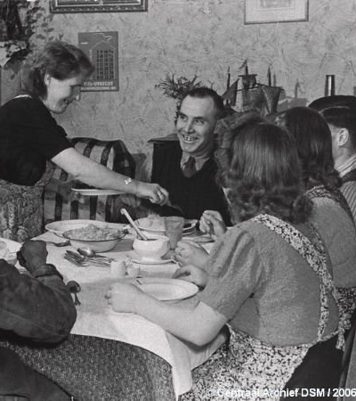
Ik verhuisde vanuit Drenthe om in de mijn te werken. Hier heb ik gewerkt tot aan de sluiting van de mijnen. Samen met oma vormde ik een echt een mijnwerkersgezin!
Het is nu hoog tijd dat je er zelf achter komt wat het precies inhield om in de Mijnstreek te wonen. Hoe het was om te leven in een mijnkolonie. Denk maar eens aan je eigen hobby’s.
Wat doe jij na school? Zie je je vrienden buiten school ook? Ik zag mijn mede-mijnwerkers bijna altijd. Op het werk en ook na het werk. Met de inhoud van de zakjes ga je zelf ontdekken wat ik deed als …………………………………(2).

Slide 5
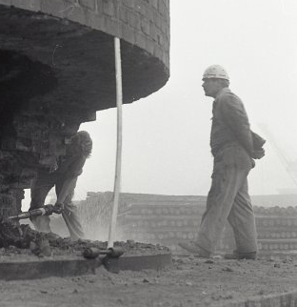
De mijnen gingen dicht omdat er in het noorden van het land gas was gevonden. Dat was makkelijk op te pompen en daardoor goedkoper dan de steenkolen uit Limburg.
De industrie bleef ook steenkool gebruiken. Die steenkool kwam uit het buitenland waar deze minder diep in de grond zit en makkelijker en goedkoper te winnen was.
Ik moest ander werk zoeken. Wat precies, daar kom je vanzelf achter! Langzaam maar zeker ging de Mijnstreek er heel anders uitzien.

Slide 6
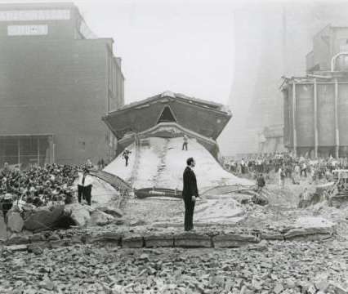
Nu, in jouw tijd, ziet de Mijnstreek er heel anders uit en de streek is veranderd …………………………………(3).
Gebouwen zijn veranderd, de mijnen zijn weg en er zijn nieuwe dingen gekomen.
Hele leuke dingen hoor, zoals het Nederlands Mijnmuseum in Heerlen en het Discovery Museum in Kerkrade.

Slide 7
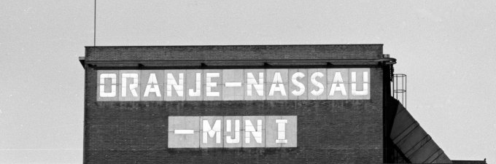
Het is belangrijk dat het erfgoed van de Mijnstreek blijft bestaan. Daar heb ik jouw hulp bij nodig. Het is jouw taak om de geschiedenis van de Mijnstreek te onderzoeken. Samen kunnen we ervoor zorgen dat dit niet vergeten wordt! Zo leer je hopelijk dat je …………………………………(4) moet zijn. Er is er immers maar één!

Slide 8
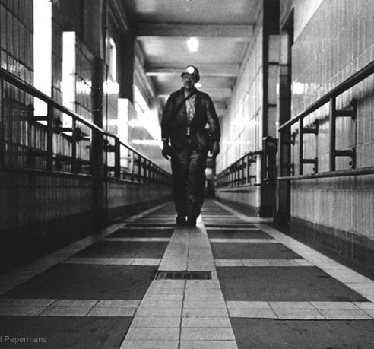
Ga nu snel op zoek naar het raadsel van de koffers van opa. Voer de opdrachten uit en leer over de Mijnstreek, over het verleden en heden.
Je ontdekt ook waar energie vandaan komt. Zo blijft het verleden toch een beetje bestaan in het heden!
Heel veel succes,
Opa Frans.

Slide 9
DE koffers van opa
Vier verschillende werkvormen
Levend ganzenbord
Creatief bezig zijn

